Slide 1
一个吞吐的柱状图，展示我们可以实现更高的吞吐

Slide 2
一个时延和CPU的横板柱状图 展示我们可以实现更低的时延和CPU开销

Slide 3
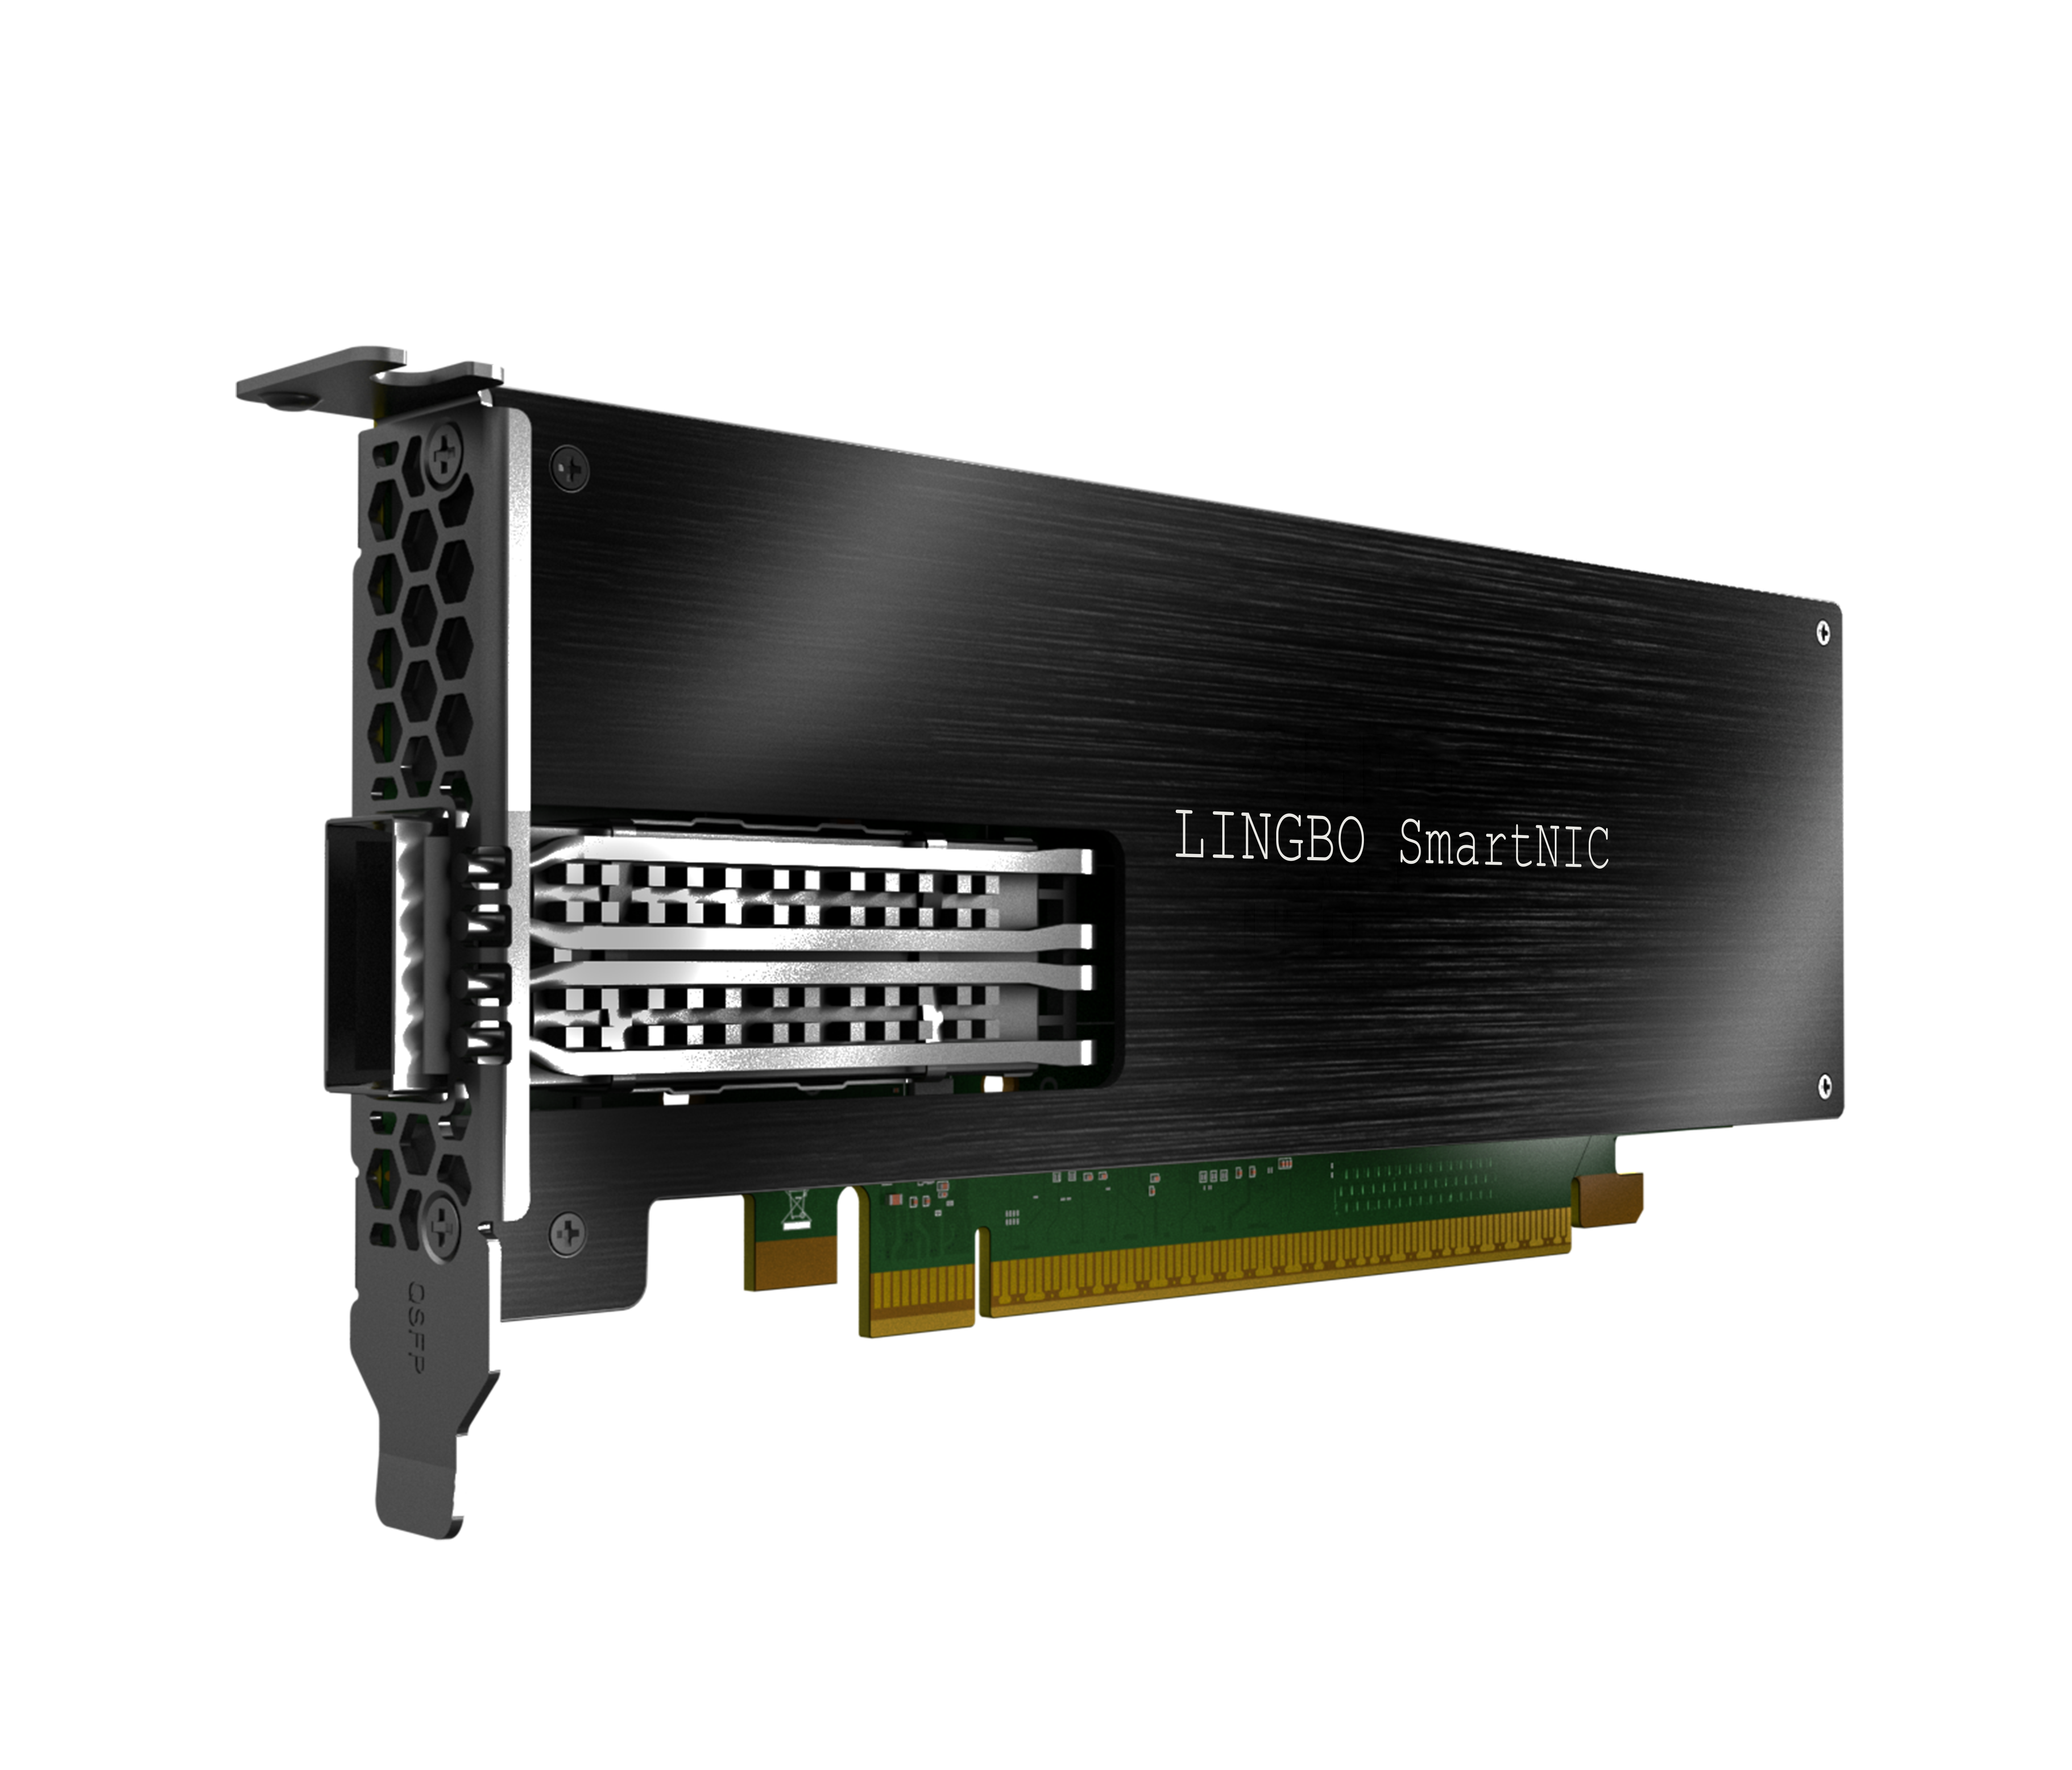
凌波智能网卡
高扩展性
高并发性
强兼容性
高性价比
自研RDMA网络协议HP4
支撑万卡规模集群互联
自研高性能流调度方案QCLIMB
自研高性能传输控制方案PPT
相关技术被领域TOP会议收录
自研单卡100K高并发连接方案
软硬结合的并发调度机制
软件：基于P4的高并发流聚合
硬件：基于状态压缩的连接维护
兼容国产操作系统
适配国产CPU体系
加速国产GPU训练速度
支撑国产信创体系架构
即插即用
支持开放以太网，无需专用设备
降低86%的组网成本

Slide 4
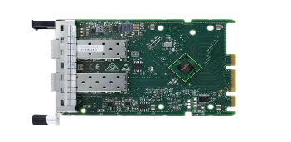
赶超CX-5网卡，性能全面领先
凌波 智能网卡
英伟达CX-5 智能网卡
吞吐
200Gb/s
200Gb/s
吞吐
时延
500ns
时延
500ns
并发支持
单卡100K
并发支持
单卡256
集群支撑
万卡集群
集群支撑
千卡集群

Slide 5
